Slide 1
SRP 2024/25

Slide 2
HVAD ER ET STUDIERETNINGSPROJEKT?
Et individuelt projekt, hvor du fordyber dig i en faglig problemstilling inden for et selvvalgt område. Som afslutning på projektet udarbejdes et skriftligt produkt, der danner udgangspunkt for en mundtlig eksamination.
Studieretningsprojektet skrives som hovedregel i to fag, hvoraf mindst et fag er på A-niveau og mindst et fag er et studieretningsfag.
Studieretningsprojektet kan omfatte arbejde med innovation og udarbejdelse af innovative løsningsforslag.
Studieretningsprojektet udarbejdes i løbet af to uger (10 skoledage) inden for perioden 1. marts til 15. april og har en samlet varighed af 50 timer. Ud af projektperiodens tid skal der afsættes 20 timer til vejledning og andre aktiviteter i forbindelse med projektet med tilstedeværelse af relevante lærere.

Slide 3
FAGLIGE MÅL
Eleverne skal kunne:
– afgrænse, formulere og begrunde en problemformulering på baggrund af en kompleks faglig problemstilling
– besvare en stillet opgaveformulering, således at der er overensstemmelse mellem opgaveformuleringen og opgavebesvarelsen
– planlægge og gennemføre en undersøgelse af en problemstilling med anvendelse af viden, kundskaber og metoder fra indgående fag
– demonstrere faglig indsigt og fordybelse ved at beherske relevante faglige mål i indgående fag og ved at sætte sig ind i relevante nye faglige områder
– udvælge, anvende og kombinere forskellige faglige tilgange og metoder
– udvælge, bearbejde og strukturere relevant materiale
– gøre sig metodiske og basale videnskabsteoretiske overvejelser i forbindelse med behandling af en kompleks faglig problemstilling
– skriftligt formidle et fagligt område og beherske fremstillingsformen i en faglig opgave, herunder citatteknik, noter, kildefortegnelse, omfang og layout
– mundtligt formidle et fagligt arbejde og de væsentligste konklusioner samt indgå i en faglig dialog herom.
Hvis studieretningsprojektet omfatter innovation, skal eleverne kunne udvikle og vurdere innovative løsningsforslag.

Slide 4
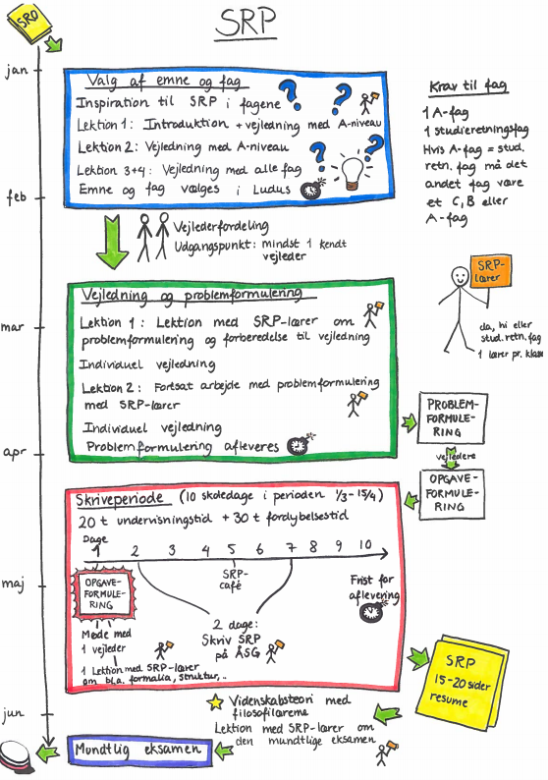
SRP-FORLØBET
Valg af fag og emne
Vejledning og problemformulering
Skriveperiode
Mundtlig eksamen

Slide 5
VALG AF FAG OG EMNE

Slide 6
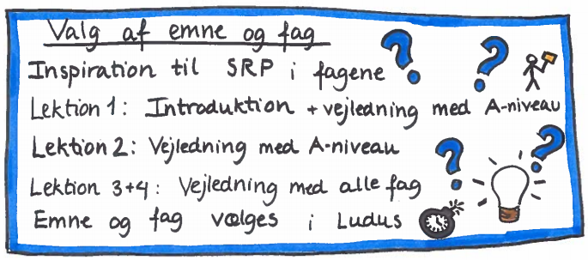

TIDSPLAN
Uge 2: Introduktion og vejledning ved A-niveau fag og studieretningsfag
Uge 3: Dobbeltlektion med vejledning med alle fag
Uge 4:
Dobbeltlektion med arbejd selv med valg af fag og emne.
Vejledning ved A-niveau fag og studieretningsfag
Frist for valg af fag og emne:
Mandag d. 27. januar kl. 9.45 i Ludus

Slide 7
KRAV TIL FAG
1 A-fag og 1 studieretningsfag
Hvis A-fag = studieretningsfag må det andet fag være et C,B eller A-fag.
Studieretningsprojektet skrives inden for et område og en faglig problemstilling, der giver mulighed for fagligt samspil mellem to fag, eleven har eller har haft. Projektets problemstilling behøver ikke at have lige stor vægt i forhold til de to indgående fag.
Studieretningsprojektet kan udarbejdes i forlængelse af faglig viden og metoder, som er indgået i den enkelte elevs undervisning i de(t) fag, som studieretningsprojektet omfatter. Dog kan studieretningsprojektet ikke begrænses til fagligt indhold, der allerede er indgået i elevens undervisning, idet der skal indgå faglig fordybelse i form af nyt materiale, nye faglige vinkler eller et nyt fagligt område. Det skal sikres, at der ikke kan ske genanvendelse af afsnit fra besvarelser, som tidligere er blevet afleveret og rettet.
Der gives samtidig mulighed for, at studieretningsprojektet kan skrives i kun ét fag på A-niveau, hvis det valgte område og den faglige problemstilling egner sig bedst til et enkeltfagligt projekt. Vejlederen godkender det enkeltfaglige projekt efter en faglig dialog med eleven. Til grund for godkendelsen skal lægges vejlederens skøn af områdets og den faglige problemstillings egnethed som henholdsvis fler- og enkeltfagligt projekt samt elevens mulighed for at inddrage metodiske og videnskabsteoretiske overvejelser i projektet.

Slide 8
MULIGE FAGKOMBINATIONER
Studieretning | Fagkombinationer
MU, EN (3a) | MU - et A, B eller C fag EN - et A, B eller C fag
EN, SA (3d, 3e, 3q) | SA - et A, B eller C fag EN - et A, B eller C fag
EN, Bk, Me (3k) | EN - et A, B eller C fag BK/ME – et A, B eller C fag Me/Bk – et A-fag
SA, MA (3s, 3t, 3u) | SA - et A, B eller C fag MA - et A, B eller C fag
Studieretning | Fagkombinationer
MU, MA (3m) | MU - et A, B eller C fag MA - et A, B eller C fag
BI, Ke (3w) | BI - et A, B eller C fag Ke - et A fag
MA, Fy, Ke (3x) | MA - et A, B eller C fag FY/KE – et A, B eller C fag Ke/Fy – et A-fag
MA, BT, Fy (3z) | MA - et A, B eller C fag BT - et A, B eller C fag Fy – et A-fag

Slide 9
INSPIRATION TIL FAG OG EMNE
Kort præsentation af mulighederne i fagene i faglektioner
Se link i Håndbogen
Da, hi og studieretningsfagene i ff-lektionerne i uge 2-4
Alle andre fag i uge 3
Du skal efter behov selv træffe aftale om vejledning uden for undervisningstiden med andre relevante faglærere
Inden du vælger fag og emne skal du have snakket med mindst en lærer i hvert fag

Slide 10
VEJLEDNING OG PROBLEMFORMULERING

Slide 11
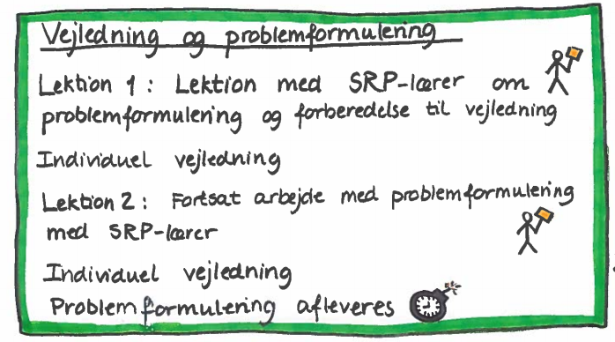
TIDSPLAN
Uge 5: Lektion med SRP-lærer om problemformulering, materialesøgning og forberedelse til individuel vejledning
Uge 6: Tirsdag offentliggøres SRP-vejlederfordelingen.
Hver elev får som udgangspunkt mindst en kendt vejleder.
Uge 8: Individuel vejledning:15 min pr. elev
Uge 9: Lektion med SRP-lærer om problemformulering, materialesøgning og forberedelse til individuel vejledning
2 lektioner arb. selv
Uge 10: Individuel virtuel vejledning:15 min pr. elev
Frist for aflevering af problemformulering:
Mandag d. 10. marts kl. 9.45

Slide 12
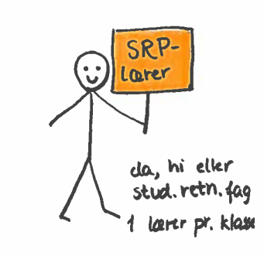
SRP-LÆRER
En SRP-lærer pr. klasse (dansk, historie eller studieretningsfag)
4 lektioner fordelt i hele SRP-forløbet om bl.a.:
- materialesøgning
- problemformulering
- forberedelse til individuel vejledning
- formelle krav til SRP
- forberedelse til den mundtlige eksamen

Slide 13
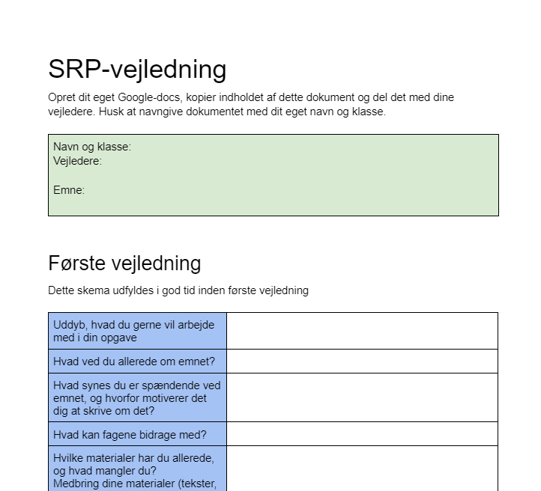
INDIVIDUEL VEJLEDNING
Der skemalægges 2 individuelle vejledninger
Det er dit ansvar at møde op til vejledningen og at være forberedt
Du skal inden hver vejledning udfylde en status og dele den med dine vejledere
Det er dig der skal formulere spørgsmål, disponere stoffet og finde materialer

Slide 14
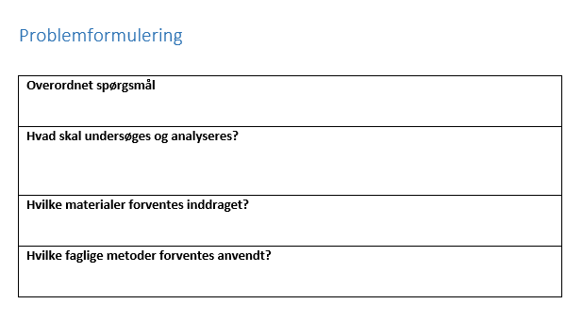
PROBLEMFORMULERING
Fra læreplanen:
Forud for projektperioden vælger eleven i samråd med sin(e) vejleder(e) område og faglig problemstilling for studieretningsprojektet. På baggrund heraf udarbejder eleven under vejledning en problemformulering for projektet.
Problemformuleringen skal i kort form afgrænse den faglige problemstilling for projektet ved at angive, hvad der skal undersøges og analyseres, samt angive hvilke materialer og faglige metoder, som eleven forventer at inddrage i undersøgelsen og analysen.
Eleven afleverer til vejleder(ne) en problemformulering. Vejleder(ne) udformer på baggrund af elevens problemformulering den endelige opgaveformulering, der udleveres ved projektperiodens begyndelse.

Slide 15
OPGAVEFORMULERINGEN
Vejleder(ne) udformer på baggrund af elevens problemformulering den endelige opgaveformulering, der udleveres ved projektperiodens begyndelse.
Opgaveformuleringen skal:
– gøre det muligt for eleven at opfylde de faglige mål for studieretningsprojektet
– give mulighed for faglig fordybelse, der på væsentlige punkter ligger ud over undervisningen i mindst ét af projektets fag
– skal inddrage nogle aspekter eller være ledsaget af bilag, der ikke er blevet drøftet med eleven under vejledningen og ikke indgår i elevens problemformulering
– være konkret og afgrænset
– indebære, at de(t) indgående fag anvendes på et passende niveau
– være udformet således, at eleven har mulighed for at besvare opgaveformuleringen fyldestgørende inden for de tidsmæssige rammer for studieretningsprojektet.
Hvis der indgår to fag i studieretningsprojektet, skal opgaveformuleringen endvidere rumme såvel fagspecifikke som tværgående problemstillinger med brug af de indgående fag. Elever, der har valgt samme område, skal udarbejde forskellige problemformuleringer og skal have udleveret forskellige opgaveformuleringer.

Slide 16
SKRIVEPERIODEN

Slide 17
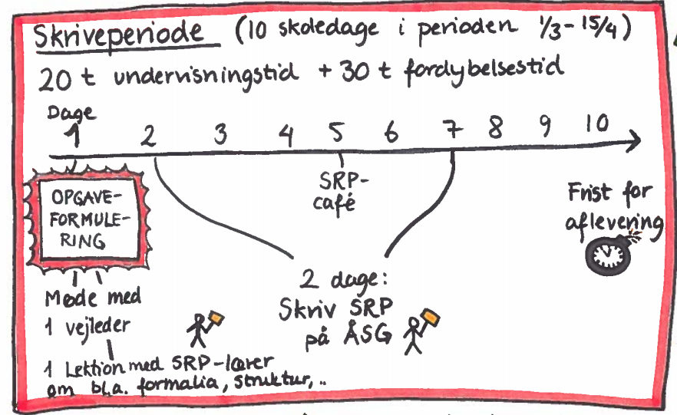
TIDSPLAN
Uge 12:
Fredag: Opgaveformuleringerne offentliggøres kl. 8.30
8.30-9.00: Møde med 1 af vejlederne
9.15-10.45: Lektion med SRP-lærer om bl.a. formalia og struktur
Uge 13:
Tirsdag: SRP på ÅSG, SRP-café (frivillig)
Torsdag: SRP-café (frivillig)
Uge 14:
Mandag: SRP på ÅSG
Tirsdag: SRP-café (frivillig)
Torsdag: Frist for aflevering af SRP kl. 16.00 i Netprøver

Slide 18
SRP PÅ ÅSG
Skrivedag med mulighed for at:
- sidde sammen og skrive i lokalerne
- sidde i stillelokale
- få vejledning af lærere
Vejledning:
Inden dagen udsendes en plan over hvilke lærere, der er til stede hvornår.
Alle vejledere er så vidt muligt til stede i løbet af begge ‘Skriv SRP på ÅSG’ dage.
Der føres fravær til vejledningerne.

Slide 19
SRP CAFÉ
Tirsdag d. 25. marts, torsdag d. 27. marts og tirsdag d. 1. april kl. 15.00-16.30
Her kan du få hjælp, hvis du er gået i stå, har brug for hjælp til praktiske forhold ved besvarelsen, har brug for overordnet vejledning, … Det fremgår af Ludus hvilke fag, der er repræsenteret.

Slide 20
FORMELLE KRAV TIL DET SKRIFTLIGE PRODUKT
Studieretningsprojektets skriftlige produkt omfatter blandt andet forside, indholdsfortegnelse, noter, litteraturliste og resume. Det skriftlige produkt skal have et omfang på 15-20 normalsider a 2400 enheder (antal anslag inklusiv mellemrum).
Ved studieretningsprojekter, hvor det skriftlige produkt indeholder større mængder af symbolsprog, kan disse dele af besvarelsen opgøres ud fra deres omfang på de givne sider uden at tælle antal enheder. Forside, indholdsfortegnelse, noter, litteraturliste, figurer, tabeller og lignende materialer medregnes ikke i omfanget. Eventuelle bilag betragtes ikke som en del af det skriftlige produkt, der indgår i den samlede bedømmelse.
Ved studieretningsprojekter, hvori et eller flere fremmedsprog indgår, skal en del af det anvendte materiale være på de(t) fremmede sprog.
Ved studieretningsprojekter, hvori kunstneriske fag eller innovative løsninger indgår, kan en del af det anvendte materiale være et selvproduceret produkt.
Studieretningsprojektets skriftlige produkt skal udarbejdes på dansk. Skolens leder kan dog godkende, at produktet helt eller delvist udarbejdes på engelsk, tysk eller fransk. Hvis et eller flere fremmedsprog indgår, kan skolens leder endvidere godkende, at det skriftlige produkt helt eller delvist udarbejdes på et af de pågældende sprog.
I perioden fra aflevering af det skriftlige produkt og frem til den mundtlige eksamination må vejlederne ikke overfor eleven kommentere studieretningsprojektets skriftlige produkt eller vejlede den enkelte elev i det tilknyttede faglige område.

Slide 21
MUNDTLIG EKSAMEN

Slide 22
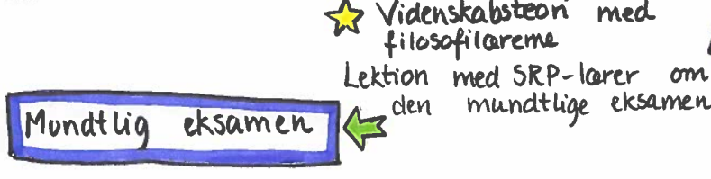
TIDSPLAN
Uge 18-20:
1 lektion med SRP-lærer om den mundtlige eksamen
3 lektioner med filosofilærer om videnskabsteori
Torsdag d. 15. maj: eksamensdato offentliggøres
Juni: Mundtlig eksamen

Slide 23
FORMELLE KRAV TIL DEN MUNDTLIGE EKSAMEN
Den mundtlige eksamination afholdes i eksamensperioden i slutningen af 3.g. Eksaminator og censor drøfter inden den mundtlige eksamination, hvilke områder og problemstillinger i relation til det skriftlige produkt eksaminanden skal uddybe.
Eksaminationstiden er ca. 30 minutter. Der gives ingen forberedelsestid.
Eksaminationen tager udgangspunkt i eksaminandens præsentation af projektets centrale problemstillinger og vigtigste konklusioner. Præsentationen har en varighed på op til 10 minutter. Eksaminationen former sig derefter som en faglig samtale mellem eksaminand, eksaminator og censor med udgangspunkt i den mundtlige præsentation og det skriftlige produkt.
I fremlæggelsen og den efterfølgende samtale skal der indgå metodiske og basale videnskabsteoretiske overvejelser, som er relevante i forbindelse med projektets gennemførelse.
Ved den mundtlige eksamination er der en vejleder (eksaminator) og en censor til stede. Disse skal samlet have kompetence inden for den af eksaminanden valgte fagkombination.

Slide 24
VIDENSKABSTEORI
Formelle krav:
Fra de faglige mål:
– gøre sig metodiske og basale videnskabsteoretiske overvejelser i forbindelse med behandling af en kompleks faglig problemstilling
Fra krav til det skriftlige produkt:
- der er ingen krav om inddragelse af videnskabsteori
Fra krav til den mundtlige eksamen:
- I fremlæggelsen og den efterfølgende samtale skal der indgå metodiske og basale videnskabsteoretiske overvejelser, som er relevante i forbindelse med projektets gennemførelse.
Der vil være lektioner med filosofilærerne mellem aflevering af det skriftlige produkt og den mundtlige eksamen

Slide 25
BEDØMMELSESKRITERIER
Bedømmelsen er en vurdering af, i hvilken grad eksaminandens præstation opfylder de faglige mål.
Ved det skriftlige produkt, lægges vægt på:
– om opgaveformuleringen er besvaret
– relevant udvælgelse, anvendelse og kombination af viden og metoder fra indgående fag
– den faglige indsigt og fordybelse ved at beherske relevante faglige mål i indgående fag og ved at sætte sig ind i relevante nye faglige områder
– anvendelse af relevant materiale
– den faglige formidling og fremstillingsform.
Ved den mundtlige prøve, lægges vægt på:
– den mundtlige præsentation af projektet og dets vigtigste konklusioner
– faglig indsigt og fordybelse i den faglige dialog samt kombination af viden fra indgående fag.
– eksaminandens evne til at foretage metodiske, tværfaglige og basale videnskabsteoretiske overvejelser i forbindelse med projekter og valg af indgående fag, herunder argumentation for eventuelt valg af ét fag.
Hvis studieretningsprojektet omfatter innovative løsningsforslag, indgår eksaminandens evne til at udvikle og vurdere løsningsforslag i bedømmelsen.
Der gives én karakter ud fra en helhedsvurdering af eksaminandens præstation omfattende det skriftlige produkt og eksaminandens mundtlige præstation. Det er alene eksaminator og censor, der bedømmer den samlede præstation.

